Slide 1
группаГ
Детский сад «Родничок»
Группа «Ромашка»

Slide 2
Ходим в группу мы «Ромашка»
Расцветаем с каждым днём
Потому что в группе нашей
Очень дружно мы живём.

Slide 3
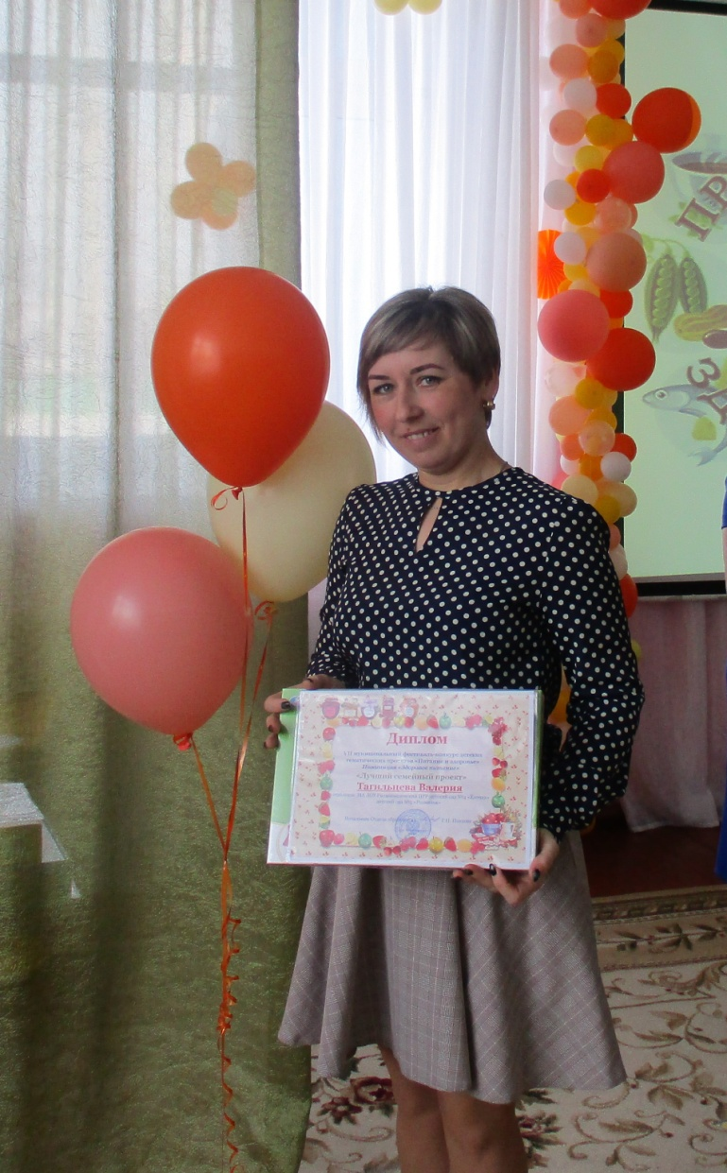
Воспитатель:
Куприна Галина
Владимировна

Slide 4
Воспитатель:
Криворучик Вера
Николаевна

Slide 5
Младший воспитатель:
Нестерова Вера
Викторовна

Slide 6
В нашей группе живут 33 дошколёнка:
16 отважных мальчиков и 17 симпатичных девочек.
Наши ребята веселые, обаятельные, активные,
трудолюбивые и очень любознательные.

Slide 7
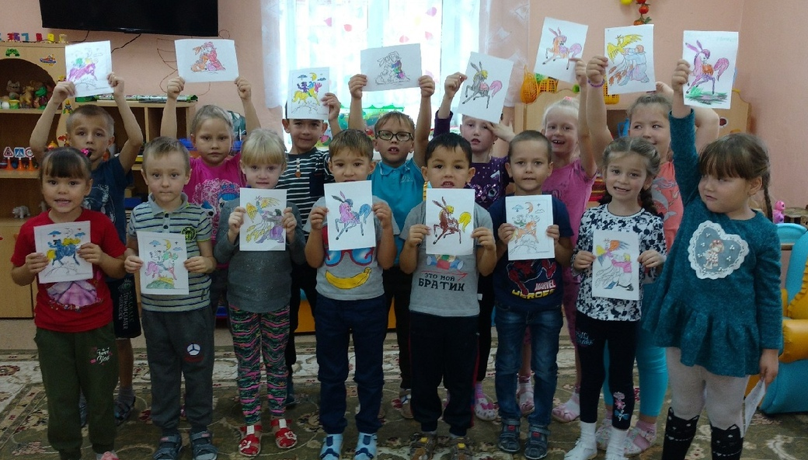
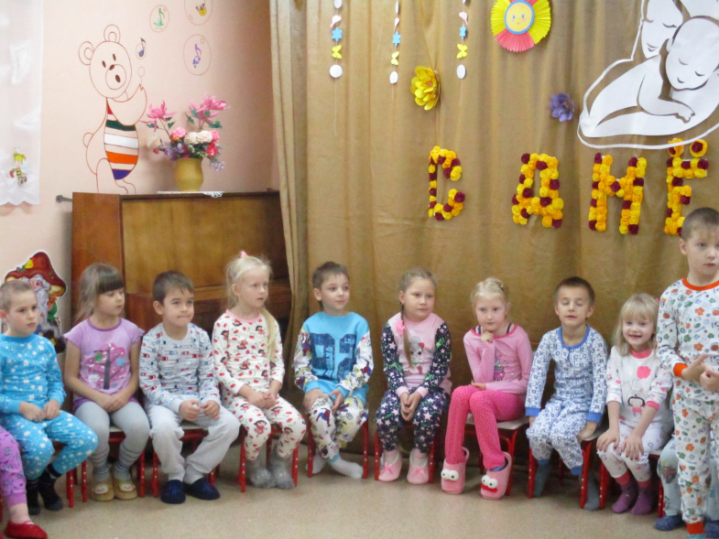
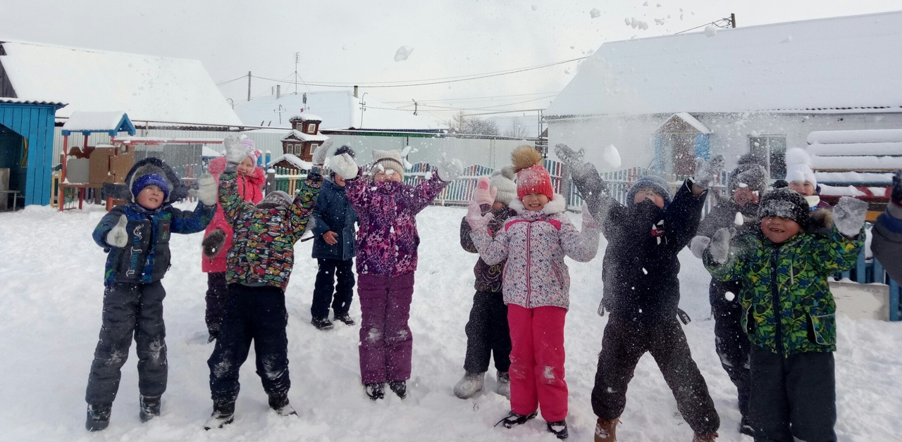

Slide 8
